Slide 1

Forelæsning Uge 15
Design af it systemer
Designmønstre
Computerspil 5
Exceptions og filhåndtering
Mundtlig eksamen
Kursusevaluering
Fraktaler og Mandelbrotmængden
Smukke computer- genererede billeder

Slide 2
● Design af it systemer
I dette kursus har vi primært beskæftiget os med, hvordan man laver gode klasser
Skal være lette at bruge, forstå og vedligeholde
I alle jeres opgaver har I på forhånd vidst, hvilke klasser der skulle være i jeres projekt
Men sådan er det selvfølgelig ikke i virkeligheden
De faser, hvor systemets overordnede opbygning fastlægges kaldes analyse og design
I analysefasen undersøger vi det kommende system
I designfasen fastlægger vi dets arkitektur – dvs. hvilke klasser, der skal være, og hvordan de interagerer med hinanden
Stort og komplekst problemområde
Vi vil kun se på nogle af de helt grundlæggende principper og teknikker
I store systemudviklingsprojekter bruger man mere tid på analyse og design end man bruger på implementation
Tid brugt på omhyggelig analyse og godt design spares (mange gange), når man senere skal programmere, afteste og vedligeholde systemet

Slide 3
Navneord og udsagnsord
For små systemer kan det være en hjælp at gennemse tekstuelle beskrivelser af systemet
Navneord vil så ofte svare til klasser og objekter (eller feltvariabler)
Tilsvarende vil udsagnsord svare til handlinger, dvs. metoder
Eksempel: Reservationssystem til biograf
The cinema booking system should store seat bookings for multiple theaters. Each theater has seats arranged in rows. Customers can reserve seats and are given a row number and seat number. They may request bookings of several adjoining seats. Each booking is for a particular show (i.e., the screening of a given movie at a certain time). Shows are at an assigned date and time, and scheduled in a theater where they are screened. The system stores the customer’s phone number.
The cinema booking system should store seat bookings for multiple theaters. Each theater has seats arranged in rows. Customers can reserve seats and are given a row number and seat number. They may request bookings of several adjoining seats. Each booking is for a particular show (i.e., the screening of a given movie at a certain time). Shows are at an assigned date and time, and scheduled in a theater where they are screened. The system stores the customer’s phone number.
Navneord
The cinema booking system should store seat bookings for multiple theaters. Each theater has seats arranged in rows. Customers can reserve seats and are given a row number and seat number. They may request bookings of several adjoining seats. Each booking is for a particular show (i.e., the screening of a given movie at a certain time). Shows are at an assigned date and time, and scheduled in a theater where they are screened. The system stores the customer’s phone number.
Udsagnsord

Slide 4
Klasser og metoder
Klasser og metoder
Simple typer
Cinema booking system
stores (seat bookings)
stores (phone numbers)
Movie
Time
Date
Theater
has (seats)
Seat number
Row number
Customer
reserves (seats)
is given (row number, seat number)
requests (seat booking)
Phone number
Show
is scheduled (in theater)
Teknikken er forbavsende effektiv
Hjælper os til at komme i gang
Vi kan så lave justeringer og tilpasninger undervejs

Slide 5
Ansvarsområder og samarbejdspartnere
Næste skridt er at identificere de enkelte klassers ansvarsområder og samarbejdspartnere
Til dette formål bruges såkaldte CRC-kort, hvor vi har et kort for hver klasse (CRC ≈ Class + Responsibilities + Collaborators)
Klassens samarbejdspartnere (de klasser den interagerer med)
Klassens navn
CinemaBookingSystem Collaborators
Can find shows by title and day Show Stores collection of shows Collection
Retrieves/displays show details ...
Klassens ansvarsområder (bliver til metoder)
CRC-kortene udfyldes ved at gennemspille en række scenarier – dvs. eksempler på handlingssekvenser, der kan forekomme i systemet
Reservation af plads til "Godfarther i aften"
5 pladser ved siden af hinanden
Oplysning om, hvilke pladser en kunde har reserveret
Tilføjelse af 2 ekstra pladser til eksisterende reservation
Afbestilling, osv.
Se evt. Taxi Company eksemplet i kapitel 16

Slide 6
● Designmønstre
Tidligere i kurset er vi stødt på algoritmeskabeloner
De hjalp os til hurtigt at kunne programmere metoder for diverse søgninger, ved at genbruge eksisterende mønstre fastlagt i skabelonerne
Ideen i designmønstre (design patterns) er den samme
Men nu arbejder vi ikke på enkelte metoder
Et designmønster beskriver, hvordan et antal klasser arbejder sammen om at løse et komplekst problem
Beskrivelsen af et designmønster består af
Mønsterets navn
Beskrivelse af problemet
Beskrivelse af løsning – ofte i form af et UML klassediagram
Fordele og ulemper ved at anvende mønsteret

Slide 7
Anvendelse af designmønstre
Designmønstre anviser gode løsninger på problemer, der er så generelle, at vi støder på dem igen og igen
Vi genbruger ikke specifik Java kode, men mønsteret, dvs. idéen om, hvordan klasserne arbejder sammen om at løse det givne problem
Designmønstre giver os desuden et fagsprog, hvormed vi kan beskrive vores design
Hvis en udvikler, f.eks. siger: "Her bør vi bruge en Singleton" – vil de andre systemudviklere straks vide, hvad hun mener
Singleton er nemlig navnet på et meget kendt og udbredt designmønster (som vi skal stifte nærmere bekendtskab med på næste slide)
Designmønstre blev for alvor kendt via bogen "Design Patterns: Elements of Reusable Object-Oriented Software" fra 1995
Den beskriver ca. 50 forskellige designmønstre
En god software designer vil kende (og bruge) mange af disse
Prøv at Google "design pattern"

Slide 8
Singleton mønsteret
Problemet
Vi har en klasse, hvor vi ønsker, at der kun skal kunne instantieres et enkelt objekt – som mange forskellige klasser/objekter har adgang til
Løsningen
Erklær en klassevariabel, som peger på et objekt af den ønskede type
Erklær en klassemetode, som returnerer ovenstående objekt
Klassens konstruktør er private, og dermed kan der ikke skabes andre objekter end det, som klassevariablen peger på
Eksempler
World-of-zuul projektet har én parser til inputtekst
I Skildpadde opgaverne var Canvas klassen implementeret som en Singleton (vi kan skabe flere skildpadder, men alle tegner på samme lærred)

Slide 9
Singleton mønsteret (implementation)
Klassevariabel initialiseres med det samme, dvs. ved starten af programudførelsen
public class Parser {
private static Parser instance = new Parser();
public static Parser getInstance() {
return instance;
}
private Parser() {
...
}
}
Klassevariabel, som peger på objekt af den ønskede type
Klassemetode, som returnerer objektet
Konstruktøren er private (det eneste sted den kaldes, er i erklæringen af klassevariablen instance)
Parser objektet tilgås via klassemetoden
Parser p = Parser.getInstance();
Bemærk
Hvis getInstance havde været en almindelig instansmetode skulle man have Parser objektet for at kunne kalde getInstance (hvilket ikke giver mening)
Hvis instance havde været en feltvariabel ville getInstance ikke have adgang til den og derudover ville der aldrig blive lavet et Parser objekt
Parser p = p.getInstance();
Alternativt kan man undlade klassemetoden og i stedet gøre klassevariablen public og final
Man kan også inplementere en Singleton som en enumeration, der kun har ét element

Slide 10
Decorator mønsteret
Problemet
Vi ønsker at udvide funktionaliteten af en eksisterende klasse – uden at ændre dens interface (eksisterende metoder)
Løsningen
Der laves en ny klasse, der set fra brugerens synspunkt, erstatter den gamle
Et objekt af den nye klasse "indeholder" et objekt af den gamle klasse
Kald af en metode i et objekt af den nye klasse sendes videre til objektet af den gamle klasse. Herudover udføres, der eventuelt noget ekstra (dekorationen)
Eksempel
BufferedReader har de samme metoder som Reader, men tilføjer en ekstra metode til at læse en hel linje ad gangen
Ethvert BufferedReader objekt ”indeholder” et Reader objekt, som alle ”gamle” metodekald sendes videre til
: BufferedReader
: Reader

Slide 11
Decorator mønsteret (BufferedReader)
UML diagram
BufferedReader objektet ”indeholder” et Reader objekt (som i det viste UML diagram er et FileReader objekt, men kan være et vilkårligt Reader objekt)
BufferedReader er en subklasse af Reader, og BufferedReader objektet kan derfor (ligesom FileReader objektet) anvendes, hvor der skal bruges et Reader objektet
Reader
1
Rombeformet pilehoved angiver, at en klasse ”indeholder” objekter fra andre klasser
: BufferedReader
FileReader
BufferedReader
: Reader
Gamle klasse
Nye klasse
Instantiering
Det objekt, der skal dekoreres, gives med som parameter til konstruktøren
BufferedReader in = new BufferedReader(new FileReader("System.in"));
Nye klasse
Gamle klasse

Slide 12
Decorator mønsteret (BufferedReader fortsat)
Skitse til implementation af BufferedReader
public class BufferedReader extends Reader {
private Reader reader;
public BufferedReader(Reader reader) {
super();
this.reader = reader;
...
...
}
// Reads a single character
public void read() throws IOException {
reader.read();
}
...
...
// Closes the stream
public void close() throws IOException {
reader.close();
}
// Reads a line of text
public void readLine() throws IOException {
...
...
}
}
Feltvariabel
Konstruktøren gemmer det ”gamle” objekt i feltvariablen reader
Den ”nye” klasse er en subklasse af Reader (ligesom den ”gamle)
Den kan derfor bruges alle de steder, hvor man skal bruge et Reader objekt
Kald af ”gamle” metoder sendes videre til det objekt, som feltvariablen reader peger på
Ny metode (implementeres fra scratch)

Slide 13
Decorator mønsteret (andet eksempel)
Klassen JScrollPane kan dekorere (forsyne) et vilkårligt Component objekt (i en GUI) med scrollbarer
JScrollPane objektet ”indeholder” det oprindelige Component objekt
JScrollPane er en subklasse af Component klassen og det nye objekt kan derfor (ligesom det gamle) anvendes, hvor der skal bruges et Component objekt
Kald af ”gamle” metoder sendes videre til objektet af den gamle klasse, men herudover udføres der ting, der håndterer de tilføjede scrollbarer (dekorationen)
Component
1
: JScrollPane
: Component
JTextArea
JScrollPane
Gamle klasse
Nye klasse
For et JTextArea objekt ser instantieringen ud som følger
JScrollPane scrollArea = new JScrollPane(new JTextArea(10, 25));
I Computerspil 5 opgave 4, skal I lave et tekstfelt med scrollbarer
Nye klasse
Objekt fra den gamle klasse

Slide 14
Decorator mønsteret kontra nedarvning
I stedet for at bruge Decorator mønsteret kunne man have udvidet klassen ved hjælp af nedarvning
F.eks. kunne vi have lavet en BufferedFileReader klasse, der er en subklasse af FileReader
Brug af Decorator mønsteret er imidlertid langt mere generelt
Reader klassen har mange forskellige subklasser, og ved hjælp af Decorator mønsteret har vi ”i et hug” dekoreret dem alle (ved hjælp af BufferedReader)
Analogt har vi ”i et hug” dekoreret alle Component subklasser (ved hjælp af JScrollPane)
Herudover er Decorator mønsteret dynamisk
Det tillader, at man på et vilkårligt tidspunkt under programudførelsen kan dekorere et eksisterende objekt og f.eks. forsyne det med scrollbarer
Det kan man ikke, hvis man bruger nedarvning, idet et eksisterende objekt ikke kan skifte type til en subklasse

Slide 15
Factory method mønsteret
Problemet
Vi har en række klasser, og vil gerne have en ensartet måde at skabe nye objekter fra disse klasser
Løsningen
Vi definerer et interface med en factory metode, der kan skabe de nye objekter
Typen på de skabte objekter, afhænger af det objekt, der kalder factory metoden
Eksempel
I kapitel 12 skabte vi et antal ræve og et antal kaniner
Vi kan definere et ActorFactory interface og tilhørende klasser FoxFactory og RabbitFactory, som implementerer interfacet (en klasse for hver Actor)
Simulator objektet gemmer en liste af ActorFactory objekter, og kan bede hver af disse om at skabe et antal objekter (nye dyr af den pågældende slags)

Slide 16
Factory method mønsteret (Iterator)
Alle Collection typer har en iterator metode, der returnerer en iterator for den pågældende Collection type
Collection typen implementerer Iterable interfacet ved at implementere en iterator metode (som er vores factory method)
iterator metoden returnerer en iterator, som kan bruges til at gennemløbe den pågældende objektsamling
coll kan f.eks være af typen ArrayList<String> eller HashSet<Person> (men ikke HashMap<K,V>)
Iterator<E> it = coll.iterator();
Vi kan lave generiske metoder, som kan behandle alle slags objektsamlinger
Type
Parameteren kan være en vilkårlig objektsamling
public < E > void process( Collection< E > coll) {
Iterator< E > it = coll.iterator();
...
}
Ved hjælp af factory metoden iterator, får vi en iterator, som kan bruges til at gennemløbe objektsamlingen

Slide 17
Observer mønsteret
Problemet
Vi ønsker at adskille et systems interne operationer og tilstand fra dets repræsentation på skærmen (model/view separation)
Dette vil gøre det lettere, at tilknytte flere forskellige repræsentationer
Observatørerne gemmer intet om systemets tilstand. Denne information får de fra modellen
2-dimensional grid
Tre forskellige observatører
Funktioner af tid
Søjlediagram
Grafiske repræsentation
Model
Tilstand

Slide 18
Observer mønsteret (fortsat)
Løsningen
Abstrakt klasse (eller interface)
<<abstract>>
Observable
<<abstract>>
Observer
Abstrakt klasse (eller interface)
attach(Observer)
detach(Observer)
notify()
update()
Model
ModelView
Vores observatører (med hver sin overskrivende update metode)
Vores model
getState()
update()
Observable har en attach metode, som tillader de forskellige Observer objekter at tilmelde sig (analogt til addActionListener)
Når modellens tilstand ændres, kalder Model objektet den nedarvede notify metode fra Observable klassen
notify metoden kalder update metoderne i de tilmeldte Observer objekter (via dynamic method lookup)
update metoderne (i de tilmeldte Observer objekter) bruger accessormetoden getState til at få information om modellens opdaterede tilstand

Slide 19
● Afleveringsopgave: Computerspil 5
I den femte og sidste delaflevering skal I bruge nogle af de ting, som I har lært om exceptions og fil-baseret input/output
I skal lave en Log klasse, der kan gemme et spil, dvs.
de valg som brugeren laver under et spil
seed-værdien for det Random objekt, der styrer de automatiske spillere
de optionsværdier der gælder under spillet
Dernæst skal I skrive kode, som kan gemme et Log objekt i fil systemet og senere genindlæses filen, hvorpå det optagne spil kan afspilles
De fejl, der kan opstå, når I gemmer og genindlæser en fil, skal håndteres ved hjælp af exceptions
Herudover skal I tilføje et tekstfelt, hvori I lister de træk, som brugeren laver under spillet
Tekstfeltet skal forsynes med scrollbarer, som beskrevet under gennemgangen af Decorator designmønsteret
Vigtigt at afleveringsfristen den 9. december kl. 14.00 overholdes
Afleveringer efter mandag kl. 18 rettes ikke og får dermed automatisk 0 point
Der vil ikke være mulighed for genafleveringer
Pause

Slide 20
● Mundtlig eksamen
Ved den mundtlige eksamen forventer vi, at du demonstrerer
Kendskab til de vigtigste begreber inden for det trukne emneområde
Evne til at programmere i Java ved at præsentere og forklare små velvalgte programstumper indenfor emneområdet
Evne til at svare på spørgsmål inden for emneområdet, herunder relatere kursets projektopgaver til emneområdet
Varighed
Du er ”på scenen” i ca. 15 minutter
De næste 3-5 minutter bruges til votering, meddelelse og forklaring af din karakter samt skift til næste eksaminand
En af de mest effektive måder at træne til eksamen, er at høre andre studerende (og lære af deres gode og dårlige ting)
Vi opfordrer derfor kraftigt til, at I går ind og hører nogle af jeres medstuderende
Nogle synes, at det er ”upassende” – men faktisk vil det for langt de fleste eksaminander være betryggende, at der er ”neutrale” tilhørere tilstede under eksaminationen

Slide 21
Forløbet af eksamen
Præsentationen
De første 2-3 minutter får du lov til at skrive din disposition på tavlen og snakke uforstyrret (indtil den værste nervøsitet har lagt sig)
Derefter vil eksaminator/censor afbryde med forskellige spørgsmål for at hjælpe dig med
at rette eventuelle småfejl
at få dækket de vigtigste ting indenfor emneområdet
Ved at stille spørgsmål tjekker vi også, om du har forstået stoffet eller blot lært det udenad
Jo bedre du har forberedt dig og jo mere initiativ du selv udviser – jo bedre har du styr på, hvor du ”kommer hen” under eksamen (f.eks. hvilke programmeringseksempler, du skal gennemgå)
Der gives karakter efter 12-skalaen
Pointene fra køreprøven og computerspilsopgaven tæller med i fastlæggelsen af den endelig karakter for kurset (tæller tilsammen med 25%)
I praksis betyder det, at høje point kan trække en karakter op, mens lave point kan trække en karakter ned
Uanset pointtal kan du dumpe, hvis den mundtlige præstation er uacceptabel

Slide 22
Forberedelse til mundtlig eksamen
Disposition
For hvert af de 9 spørgsmål laves en kort velgennemtænkt disposition
A4-ark med 10-20 ord (ingen figurer, formler, programstumper, eller lignende)
Opremser de begreber og eksempler, som du vil bruge
Til eksamen starter du med at skrive dispositionen op i et hjørne af tavlen
Dulmer ofte den værste nervøsitet
Herefter lægges dispositionen helt væk (eller med bagsiden opad)
Du får ikke point for at kunne læse op af dispositionen
Derfor skal den være så kort som overhovedet mulig
Den er blot en huskeliste over, hvad du vil præsentere og i hvilken rækkefølge
Du bør kunne præsentere de ting, som du har udvalgt i dispositionen på ca. 10 min
Resten af tiden bruges til at svare på diverse spørgsmål inden for det trukne emne samt resten af pensum

Slide 23
Java kode eksempler
Valg af eksempler
Det er vigtigt, at du på forhånd, for hvert af de 9 spørgsmål, har valgt nogle gode eksempler på Java kode, som du vil præsentere
Eksemplerne kan være ”stjålet” fra lærebogen, mine slides eller nogle af de opgaver, som du har lavet på kurset
Brug tid på at finde gode eksempler, og tid på at træne i at præsentere dem
Eksemplerne skal være korte og tydeligt vise de ting, som er centrale for din præsentation
Hvis du ikke selv forbereder små velvalgte Java eksempler, finder vi nogle, som du skal præsentere
Det gør ikke opgaven lettere
Det er tilladt at lave sine egne eksempler eller finde dem på nettet
Dette anbefales dog ikke.
Dels skal du bruge længere tid på at forklare dem (da eksaminator og censor ikke kender dem i forvejen)
Dels kan du ikke så godt få hjælp (fra eksaminator og censor), hvis der opstår problemer under præsentationen

Slide 24
Træning gør mester
Hvert spørgsmål bør trænes mindst 5 gange
Træningen skal være så realistisk som overhovedet muligt
Det er ikke nok at tænke på, hvad du vil sige og skrive
Du skal formulere sætningerne og sige dem højt
Du skal skrive tingene på et whiteboard eller et stykke papir
Eksamen er ikke en test i skønskrift – men det er oplagt en fordel at eksaminator og censor kan læse det, som du skriver
Det er forbavsende svært at skrive læseligt på et whiteboard (øv dig i det)
Hold fornuftig tavleorden
Du må gerne forkorte lange navne og lignende og bruge gentagelsestegn/ streger (øv dig i at gøre det på en god måde)
Visk ikke noget ud (bortset fra smårettelser)
Eksaminator og censor tæller alt det med, som du har skrevet og sagt
Hold dig til dispositionen
Lad være med at improvisere undervejs
Opfind ikke nye eksempler, som du ikke har gennemtænkt
Under de sidste træninger bør du ved hjælp af et ur tjekke, at du har stof nok til 10 minutter – hverken mere eller mindre
De resterende 5 minutter af eksaminationen bruges til at besvare spørgsmål fra eksaminator og censor

Slide 25
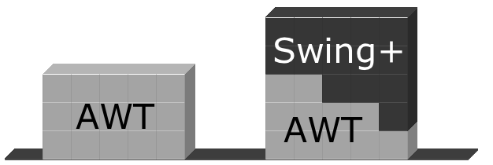
Gode råd omkring eksamen
Husk at præsentere de overordnede begreber – inden du kaster dig ud i detaljeret Java kode
Fx vil det for spørgsmålet om grafiske brugergrænseflader være rimeligt at starte med at snakke om AWT, Swing og JavaFX, og at man vil bruge en kombination af de to første
Analogt vil det for exceptions være en god ide at opridse figuren, der viser forskellige exception typer, og bruge figuren til at beskrive, hvordan oversætteren skelner mellem checked og unchecked exceptions.

Slide 26
Gode råd omkring eksamen (fortsat)
Vis at du forstår, hvad der ligger bag de navne vi bruger i bogen / på kurset
Sig f.eks. at det er oversætteren, der tjekker en checked exception, og at det den tjekker er, at man på kaldsstedet håndterer den rejste exception (enten ved at placere metodekaldet i en try-catch statement eller ved at videresende den rejste exception til omgivelserne ved at tilføje throws i metodens header)
Analogt bør man forklare, at regression tests er automatiske tests, der let kan gentages når man har ændret sin kode – for at undersøge om der skulle være sket regression (tilbageslag/forringelse) i form af, at man har introduceret nye fejl under ændringerne
Du må gerne inddrage relevante ting fra andre spørgsmål
F.eks. vil det være helt relevant at nævne, at brug af subklasser er fortrinlig til at undgå kodeduplikering
Analogt bør man, når man snakker om ArrayList og HashMap, bruge List og Map som de statiske typer for sine variable, og fortælle at dette gør det lettere at skifte mellem forskellige implementationer af de to interfaces (ArrayList, LinkedList, HashMap, TreeMap, osv.)

Slide 27
Gode råd omkring eksamen (fortsat)
Brug ikke for megen tid på ting, der primært hører til andre spørgsmål
F.eks. er det faktum, at man i en subklasses konstruktør, som det allerførste skal kalde superklassen konstruktør noget, der er generelt for nedarvning mellem klasser
Det hører derfor naturligt til spørgsmålet om nedarvning, mens det er mindre relevant, hvis det præsenteres under spørgsmålet om abstrakte klasser og interfaces
Her vil det være bedre at have tid til at snakke om funktionelle interface (hvad de er, og hvordan du har brugt dem i kurset) samt at snakke om, hvordan interfaces og abstrakte klasser bruges i Collection hierarkiet.

Slide 28
Du skal kunne forklare din kode
Det er ikke nok at kunne skrive noget Java kode op
Du skal også vise, at du forstår koden
F. eks. skal du kunne forklare, hvorfor man bliver nødt til at bruge en klassemetode og en klassevariabel i Singleton mønsteret og have en privat konstruktør
Du skal også kunne forklare de forskellige ting i de kodestumper, som du skriver op
System . out . println(...);
Klasse i java.lang (importeres automatisk)
Metode i PrintStream
Klassevariabel af type PrintStream
Klassemetode i Collections klassen
Klassemetode i Comparator interfacet (tager en lambda som parameter og returnerer et Comparator objekt)
Collections.sort(persons, Comparator.comparing(( Person p) -> p.getName())
.thenComparing (p -> p.getAge()));
Husk, at se / gense de to videoer om den "perfekte" mundtlige eksamen og følg de råd, som de giver
default metode i Comparator interfacet (kaldes på det objekt, som comparing metoden returnerer, og returnerer et Comparator objekt)

Slide 29
Forberedelse til eksamen
Spørgetimer i studiecaféen
Sidste ordinære bemanding er mandag den 9. december kl 12-14 (den dag, hvor Computerspil 5 skal afleveres)
Fredag den 13. december, fredag den 3. januar, fredag den 10. januar og fredag den 17. januar vil der 13-14 være en instruktor fra kurset, der kan hjælpe med dispositioner og besvare spørgsmål om pensum mm
I kan selvfølgelig også fortsat bruge diskussionsforummet til at få råd og vejledning omkring dispositioner og andre ting

Slide 30
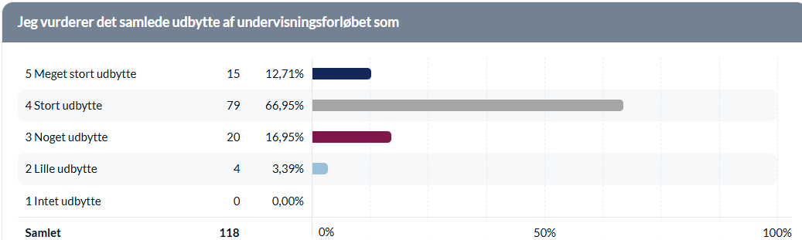
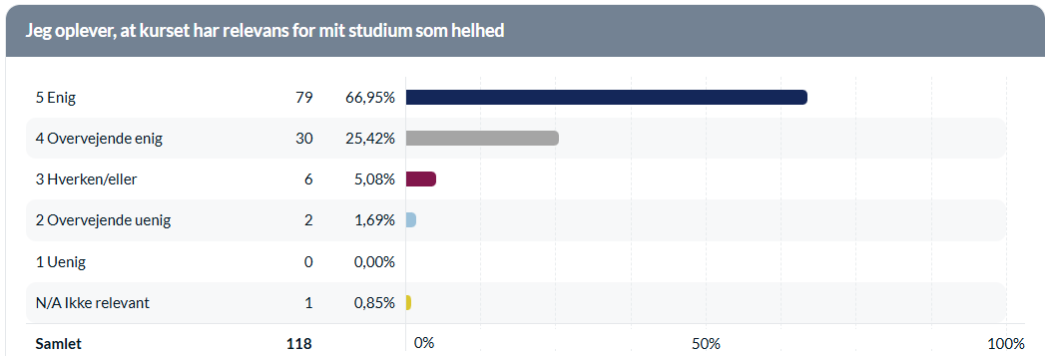
● Kursusevaluering – 118 har svaret ≈ 73%
80%
93%
Notes:
Hvad skal læres?
Hvordan skal det læres?

Slide 31
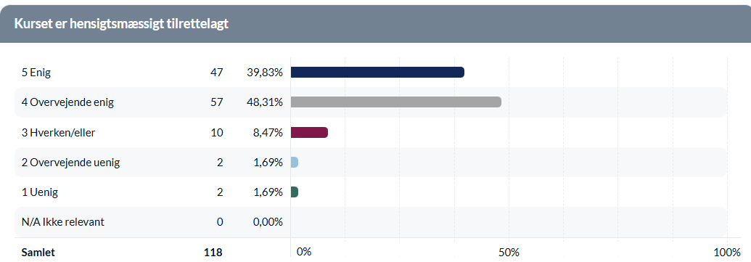
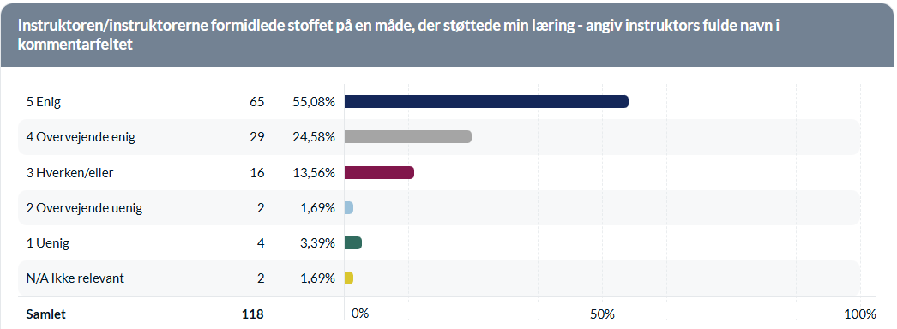
Kursusevaluering (fortsat)
88%
81%
Notes:
Hvad skal læres?
Hvordan skal det læres?

Slide 32
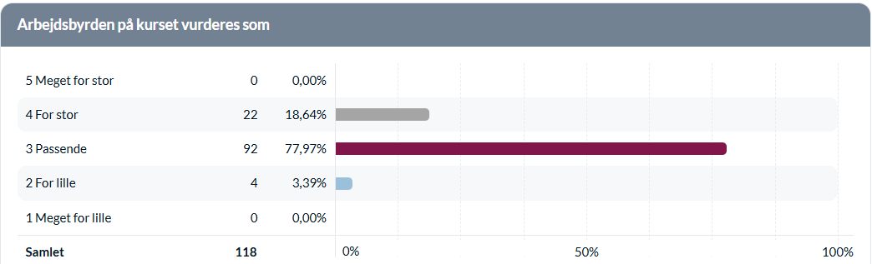
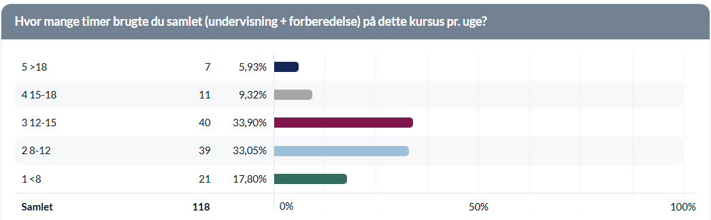
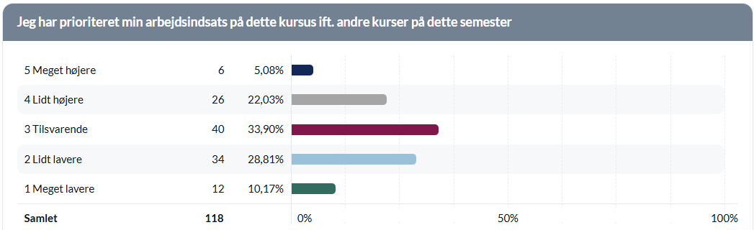
Kursusevaluering (arbejdsbyrde)
19%
78%
3%
15%
85%
Normale tidsforbrug (15 timer)
27%
34%
Mentimeter evaluering
39%
Notes:
Hvad skal læres?
Hvordan skal det læres?

Slide 33
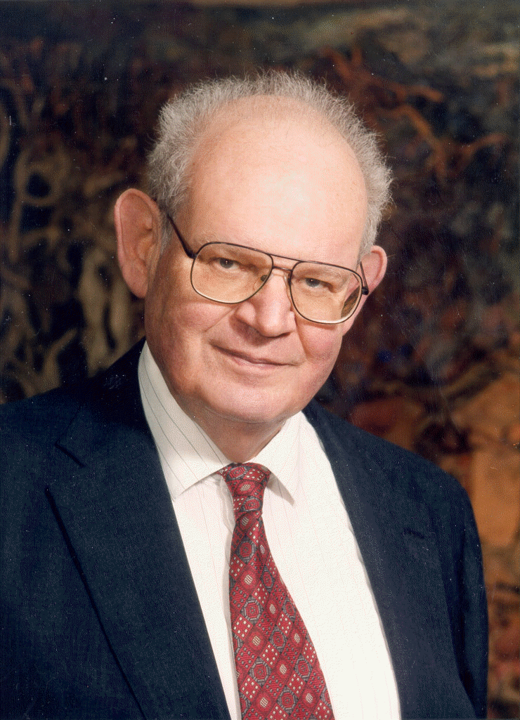
● Fraktaler og Mandelbrotmængden
Benoit B. Mandelbrot
1924-2010
Matematiker fra Yale University i USA
Ikke eksamenspensum
Kort gimmick, der viser, hvad programmering også kan bruges til

Slide 34
Definition af Mandelbrotmængden
Mandelbrotmængden er en mængde af punkter
For et punkt (a,b) defineres en talfølge ved hjælp af nedenstående rekursive definition
n = 0
n ≥ 0
x₀ = 0
y₀ = 0
x_{n+1} = x_{n}² − y_{n}² + a
y_{n+1} = 2 × x_{n} × y_{n} + b
Punktet (a,b) tilhører mandelbrotmængden, hvis og kun hvis punkternes afstand fra (0,0) ikke går mod uendelig, når n vokser

Slide 35
Følgen for (a,b) = (0, 1)
n = 0
n ≥ 0
y
x₀ = 0
y₀ = 0
x_{n+1} = x_{n}² − y_{n}² + 0
y_{n+1} = 2 × x_{n} × y_{n} + 1
2
1
(x₀, y₀) = (0, 0)
(x₁, y₁) = (0, 1)
(x₂, y₂) = (-1, 1)
(x₃, y₃) = (0, -1)
(x₄, y₄) = (-1, 1)
(x₅, y₅) = (0, -1)
(x₆, y₆) = (-1, 1)
…
x
1
2
Afstanden fra (0,0) går ikke mod uendelig
Punktet (0,1) tilhører Mandelbrotmængden

Slide 36
Følgen for (a,b) = (0, 1.01)
n = 0
n ≥ 0
x₀ = 0
y₀ = 0
x_{n+1} = x_{n}² − y_{n}² + 0
y_{n+1} = 2 × x_{n} × y_{n} + 1.01
y
2
1
(x₀, y₀) = (0, 0)
(x₁, y₁) = (0, 1.01)
(x₂, y₂) = (-1.02, 1.01)
(x₃, y₃) = (0.02, -1.05)
(x₄, y₄) = (-1.10, 0.97)
(x₅, y₅) = (0.28, -1.12)
(x₆, y₆) = (-1.18, 0.38)
(x₇, y₇) = (1.26, 0.12)
(x₈, y₈) = (1.57, 1.32)
(x₉, y₉) = (0.72, 5.14)
...
x
1
2
Afstanden fra (0,0) går mod uendelig
Punktet (0,1.01) tilhører ikke Mandelbrotmængden

Slide 37
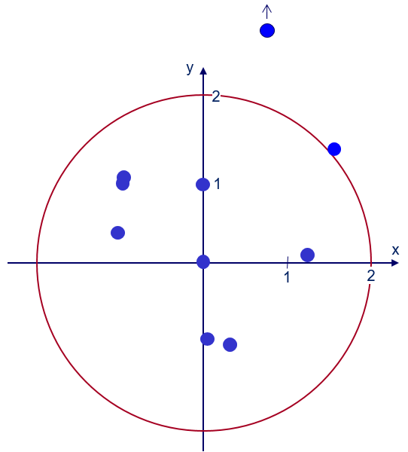
Beregning af Mandelbrotmængden
Man kan vise, at hvis talfølgen en gang kommer uden for cirklen (med radius 2) vil afstanden til (0,0) gå mod uendelig
Når det sker, kan vi stoppe beregningen og konkludere, at punktet ikke tilhører Mandelbrotmængden
For at lave en præcis beregning af Mandelbort mængden skal vi beregne uendelige talfølger
Det kan man ikke gøre i endelig tid
Derfor vælger vi et forudbestemt, maksimalt antal iterationer max
Hvis talfølgen ikke kommer uden for cirklen indenfor max iterationer, antager vi, at den aldrig kommer udenfor, og at (a,b) dermed tilhører mandelbrotmængden
Jo større vi sætter max, jo mere præcist beregnes Mandelbrotmængden (og jo mere tid skal der bruges på beregningen)

Slide 38
Sort/hvid algoritme (pseudokode)
for each point (a,b) {
n = 0;
(x,y) = (0,0);
while(|(x,y)| ≤ 2 && n < max) {
beregn næste punkt i talfølgen;
n++;
}
if(n = max) {
color(a,b) = black; // Member
}
else {
color(a,b) = white; // Not member
}
}

Slide 39
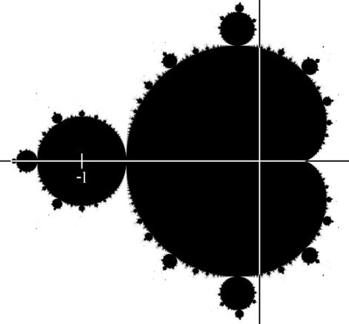
Mandelbrotmængdens egenskaber
Mandelbrotmængden har en "flosset" kant
nogle punkter er oplagt med
og nogle punkter er oplagt ikke med
Langs kanten sker der noget interessant
der på samme tid er ”guddommeligt” smukt
og ”djævelsk” svært at fatte
Det vil vi om et øjeblik studere nærmere

Slide 40
Algoritme med farver
for each point (a,b) {
n = 0;
(x,y) = (0,0);
while(|(x,y)| ≤ 2 && n < max) {
beregn næste punkt i talfølgen;
n++;
}
if(n = max) {
color(a,b) = black; // Member
}
else {
color(a,b) = color(n); // Not member
}
}
For punkter udenfor Mandelbrotmængden bestemmes farven nu af antallet skridt inden vi kommer uden for cirklen (via en ikke-triviel funktion color)

Slide 41


Slide 42


Slide 43


Slide 45


Slide 46


Slide 47


Slide 48


Slide 49

Og sådan kunne vi blive ved
Vi har indtil nu zoomet ind med en faktor på ca. 50.000

Slide 50

Til sidst vil vi undersøge "halsen"
Krop
ε
Iterationer
Hals
0.1
0.01
0.001
0.0001
0.00001
0.000001
0.0000001
33
315
3143
31417
314160
3141593
31415927
Hoved
3.14159265358979…
Vi vil vise, at der ikke er nogen hals mellem hovedet og kroppen
Lad os betragte (x, y) = (−0.75, ε ) for ε gående mod 0
Det viser sig, at ingen af dem tilhører Mandelbrotmængden, hvilket betyder, at der er hvidt helt ind til x-aksen

Slide 51
Tak for nu!
Held og lykke til eksamen!

